Slide 1
Materi 1
Relasi dan Fungsi

Slide 2
Fungsi
Definisi Fungsi
Fungsi Beberapa Variabel
Bentuk Fungsi
Macam-Macam Fungsi
Fungsi-Fungsi Khusu

Slide 3
1. Definisi Fungsi
Fungsi dari A ke B dimana setiap anggota dari himpunan A berpasangan dengan satu anggota himpunan B yang tepat.
Fungsi atau pemetaan juga dapat disajikan/ dinyatan dalam diagram panah, diagram cartecius, rumus dan himpunan pasangan berurutan
f: A → B
Dengan penjelasan:
A merupakan daerah asal atau domain dilambangkan (dinotasikan) D
B merupakan daerah kawan atau kodomain dinotasikan K
Dan daerah hasil disebut dengan range dinotasikan R

Slide 4
1. Definisi Fungsi
Contoh soal fungsi:
A = {1,2,3,4} dan B = {1,2,3,4,5,6,7,8}
Suatu fungsi f : A → B ditentukan oleh f(x)= 2x-1.
Tentukan himpunan C (range) dari fungsi f di atas!
Sajikan fungsi f dengan diagram panah!
Sajikan fungsi f ke dalam grafik (diagram cartecius) !
Peny :
1. f(x)= 2x-1. Maka
f(1)= 2.1 -1 = 1
f(2)= 2.2 -1 = 3
f(3)= 2.3 -1 = 5
f(4)= 2.4 -1 = 7
jadi, range atau hasil dari fungsi f yaitu {1,3,5,7}

Slide 5
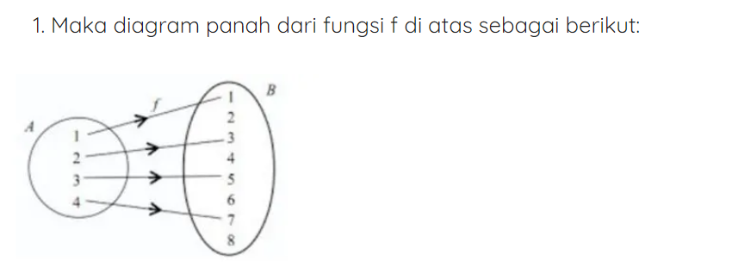
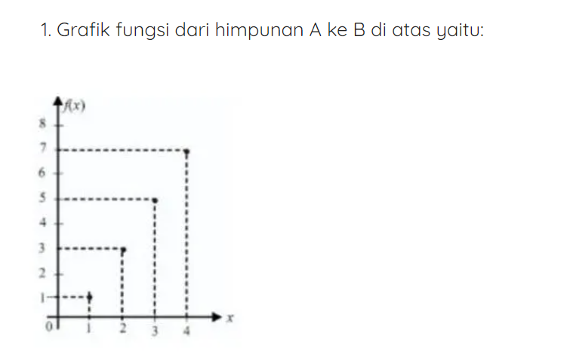
1. Definisi Fungsi
2.
3.

Slide 6
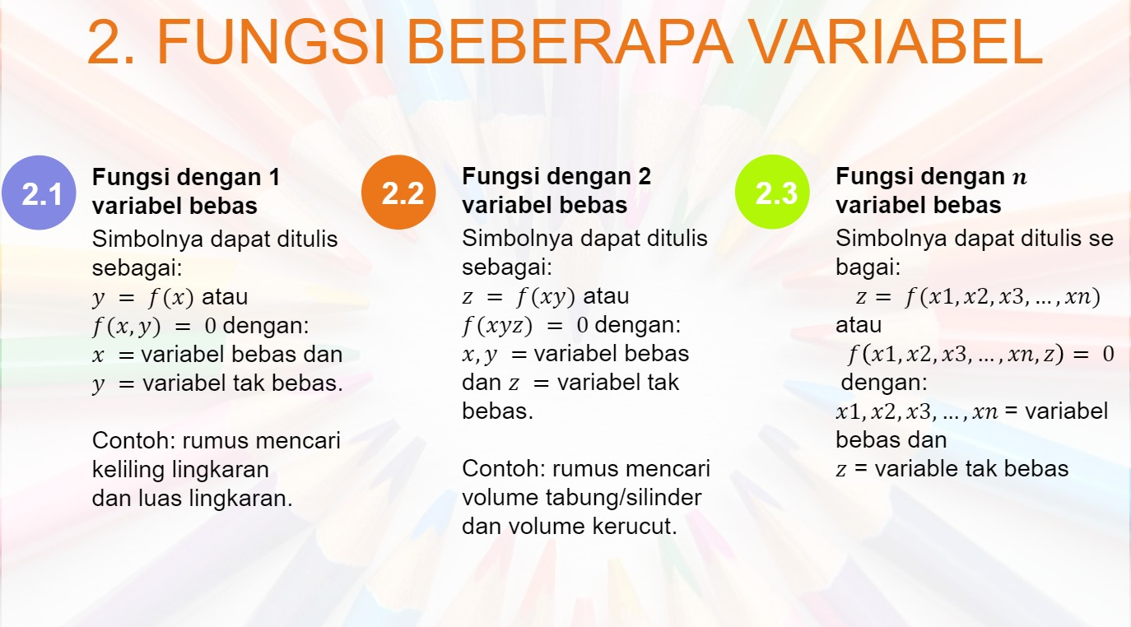

Slide 7
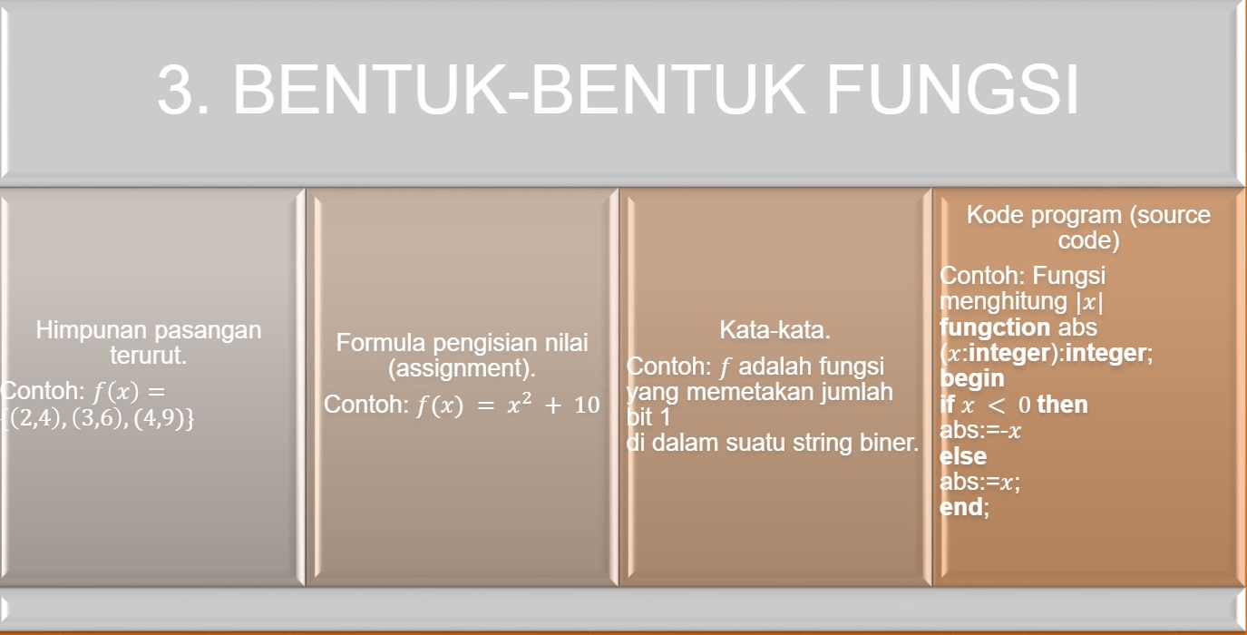

Slide 8
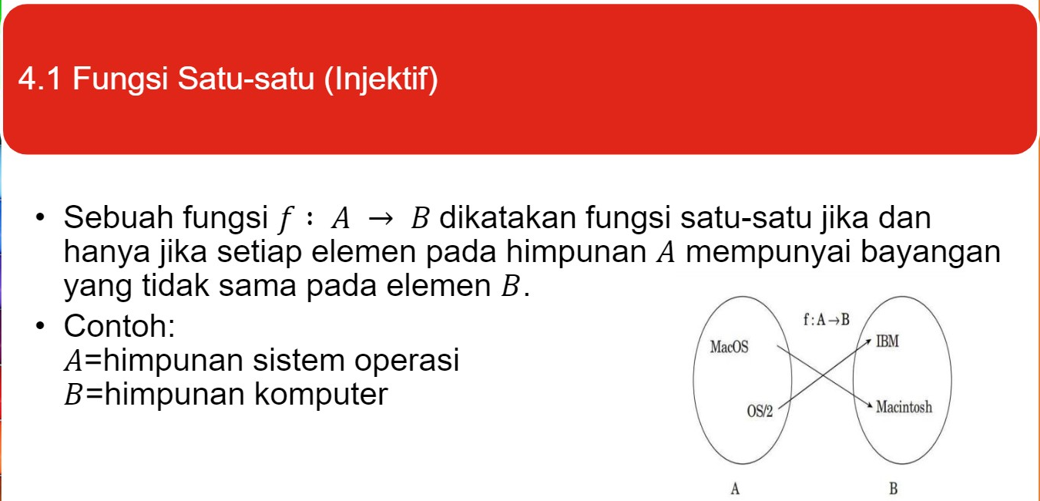
4. Macam-Macam Fungsi

Slide 9
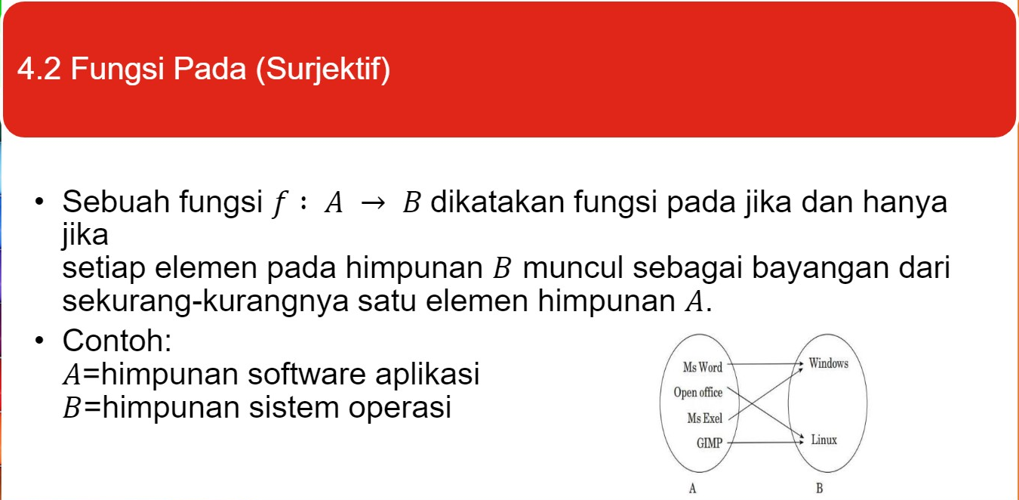
4. Macam-Macam Fungsi

Slide 10
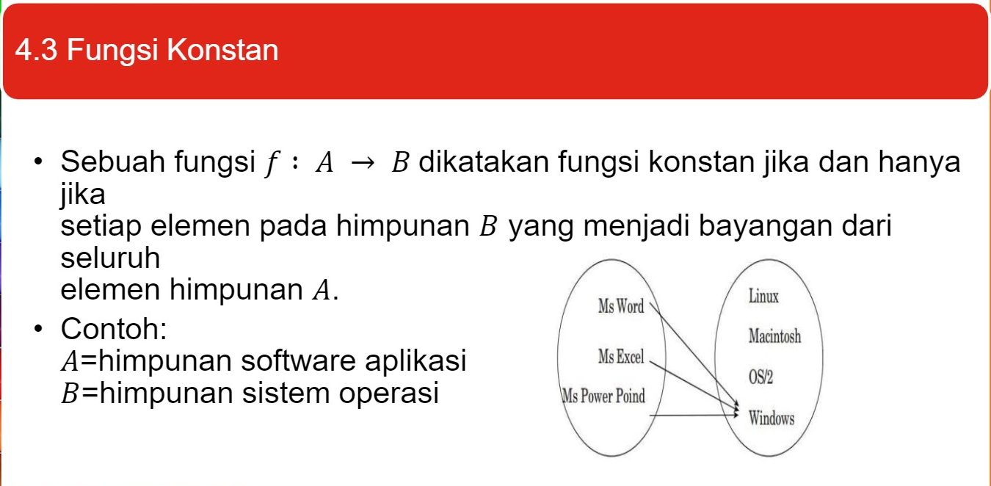
4. Macam-Macam Fungsi

Slide 11
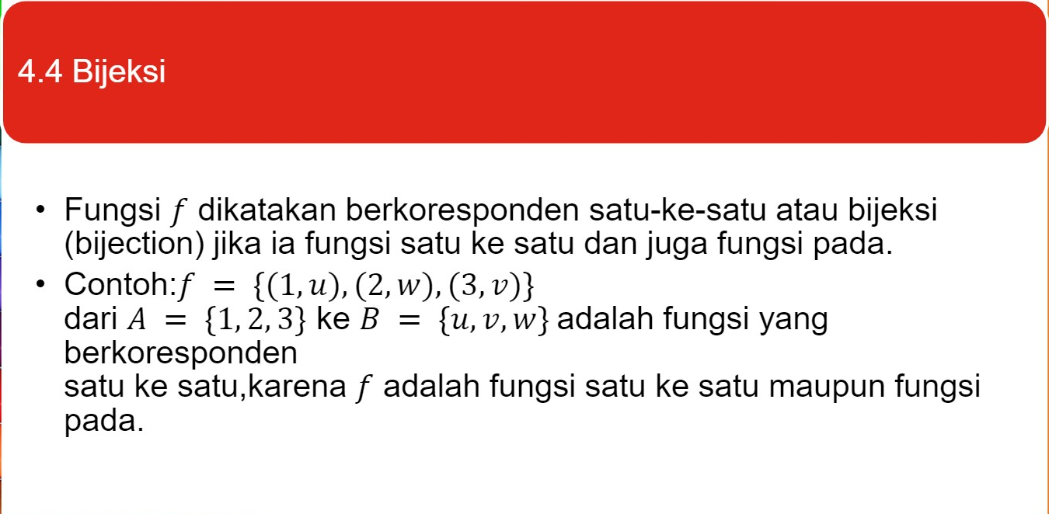
4. Macam-Macam Fungsi

Slide 12
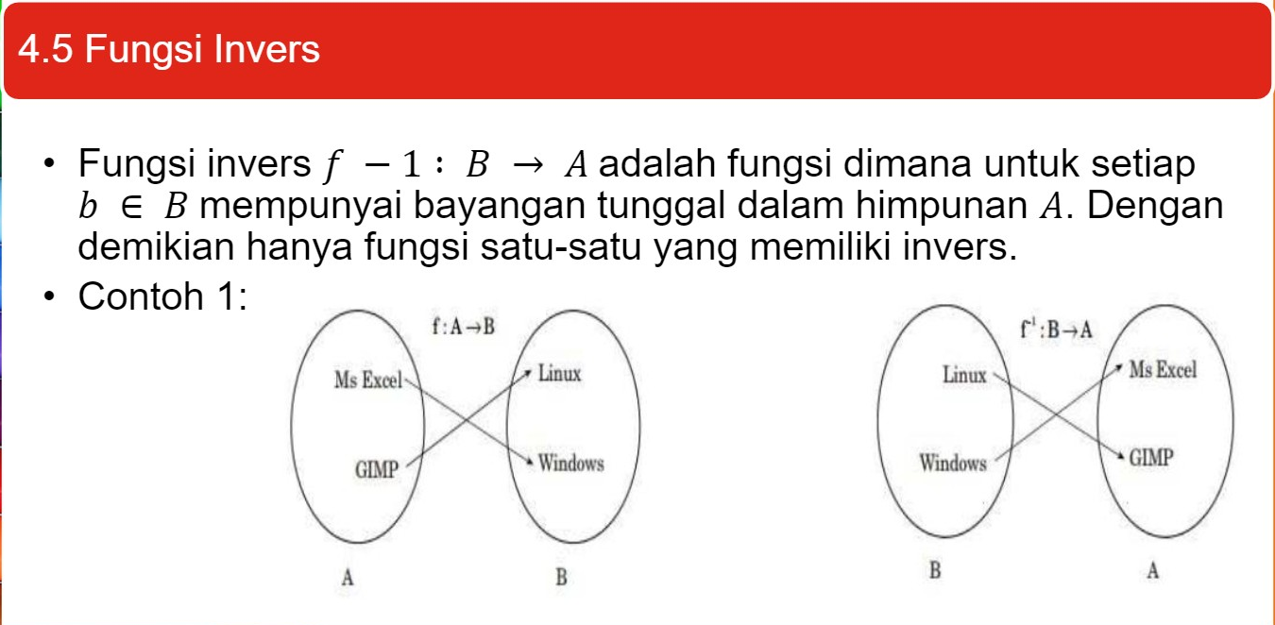
4. Macam-Macam Fungsi

Slide 13
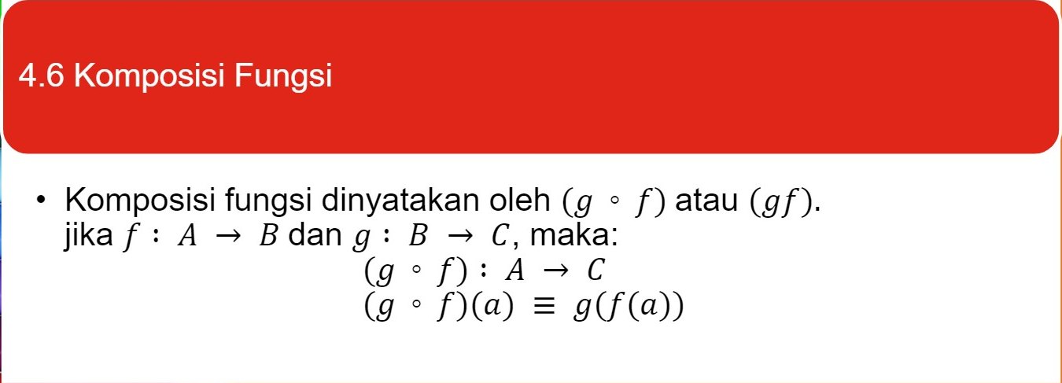
4. Macam-Macam Fungsi

Slide 14
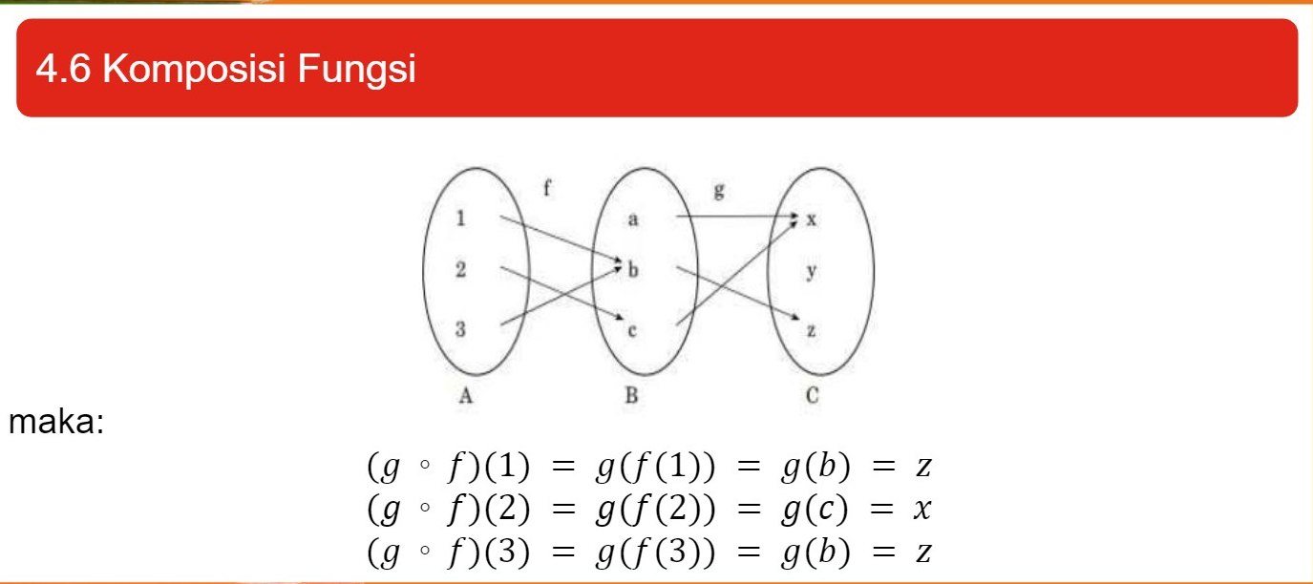
4. Macam-Macam Fungsi

Slide 15
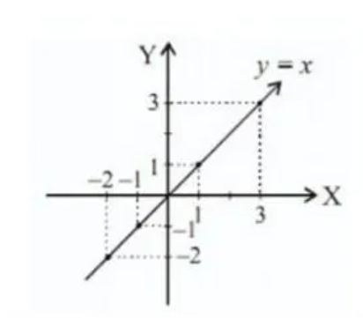
5. Fungsi Khusus
Fungsi Identitas
Pengertian fungsi identitas adalah fungsi dimana f(x)=x . Diagram grafik dari fungsi identitas berupa garis lurus.
Contohnya:
f(-2)= -2
f(0)= 0
f(1)= 1
f(3)= 3

Slide 16
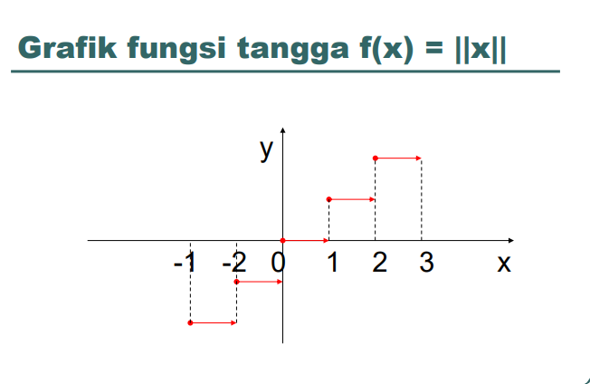
5. Fungsi Khusus
Fungsi Tangga
Fungsi tanggal f didefiniskan oleh :
f(x) = ||x|| = bilangan bulat terbesar yang lebih kecil atau sama dengan x
Jika -1≤x<0, maka f(x) = -1
Jika 0≤x<1, maka f(x) = 0
Jika 1≤x<2, maka f(x) = 1 dst

Slide 17
5. Fungsi Khusus
Fungsi Ganjil/Genap
Pengertian fungsi ganjil atau fungsi genap adalah Sebuah fungsi f(x) akan disebut sebagai fungsi ganjil jika f(-x)= -f(x) dan disebut fungsi genap jika f(-x)= f(x).
Contoh soal fungsi ganjil atau fungsi genap berikut ini:
Tentukan fungsi di bawah ini apakah fungsi ganjil atau fungsi genap atau tidak.
f(x)= 2x³+x
penyelesaian:
f(x) = 2x³+x
f(-x) = 2(-x) ³+(-x)
= -2x³ -x
= -(2x³+x)
= -f(x)

Slide 18
Latihan
Fungsi Komposisi
fungsi f:R→R dan g:R→R dimana f(x)=2x-1 dan g(x)=x²+3. Tentukan (f ο g)(x)!
Jawab
f(x)=2x-1
g(x)=x²+3
(f ο g)(x) = f( g(x) )
= f(x²+3)
= 2(x²+3) – 1
= 2x² + 6 – 1
= 2x² + 5

Slide 19
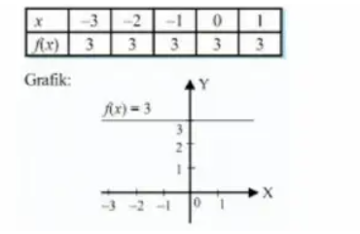
Latihan
Fungsi konstan
2. Diketahui
f: R → R dengan rumus f(x) = 3 dengan daerah domain {x | -3 ≤ x < 2}.
Maka tentukanlah gambar grafiknya dari fungsi di atas!

Slide 20
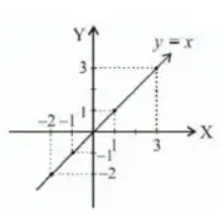
Latihan
Fungsi identitas
3. Fungsi f(x) = x untuk setiap x.
Tentukan nilai dari f(-2), f(0), f(1), f(3)
Gambarkan Grafiknya.
f(x) = x
f (-2) = -2
f (0) = 0
f (1) = 1
f (3) = 3

Slide 21
Relasi
Pengertian Relasi
Menyatakan Relasi

Slide 22
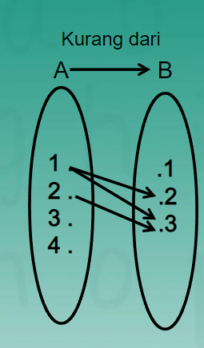
1. Pengertian Relasi
Relasi ( hubungan ) dari himpunan A ke B adalah pemasangan anggota-anggota A dengan anggota-anggota B.
Relasi dalam matematika misalnya : lebih dari , kurang dari , setengah dari , faktor dari , dan sebagainya .
Contoh :Diketahui A = { 1, 2, 3, 4 } dan B = { 1, 2, 3 } .
Jika himpunan A ke himpunan B dinyatakan relasi “ kurang dari “ .

Slide 23
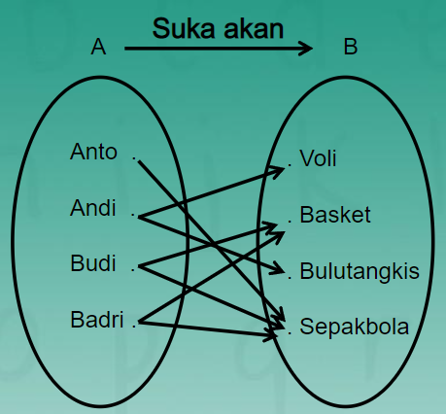
2. Menyatakan Relasi
Relasi antara dua himpunan dapat dinyatakan dengan 3 cara , yaitu : Diagram Panah , Diagram Cartesius , dan Himpunan pasangan berurutan .
2.1 Diagram Panah
Contoh :1. Jika Anto suka sepakbola , Andi suka volidan bulutangkis serta Budi dan Badri sukabasket dan sepakbola . Buatlah Diagram Panah keadaan tersebut apabila A adalah himpunan anak dan B adalah himpunan olahraga .

Slide 24
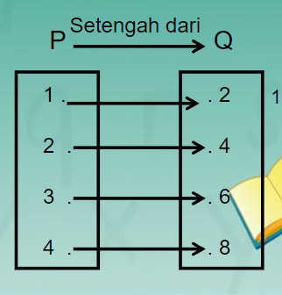
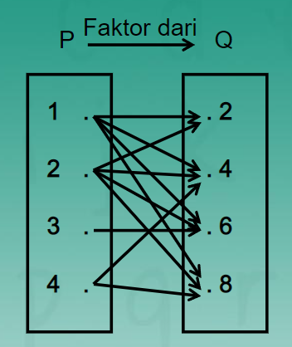
2. Menyatakan Relasi
Contoh Diketahui P = { 1, 2, 3, 4 } dan Q = { 2, 4, 6, 8 } . Gambarlah diagram panah yang menyatakan relasi dari P dan Q dengan hubungan :
P Setengah dari Q
P Faktor dari Q

Slide 25
2. Menyatakan Relasi
2.2 Diagram Cartesius
Contoh : Diketahui
A = { 1, 2, 3, 4, 5 }
B = { 1, 2, 3, …, 10 }.
Gambarlah diagram cartesius yang menyatakan relasi A ke B dengan hubungan :
Satu lebihnya dari
Akar kuadrat dari

Slide 26
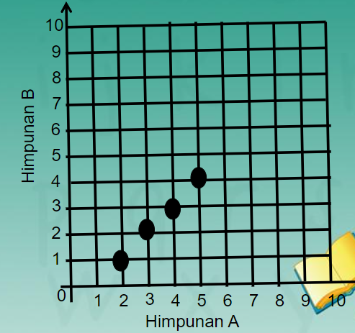
Jawab
a. Satu Lebih dari

Slide 27
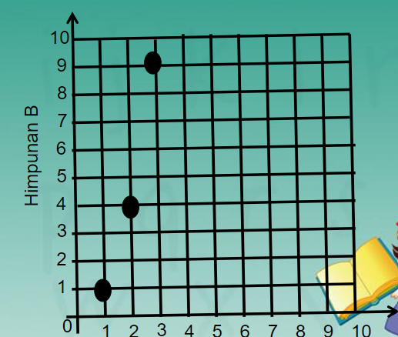
Jawab
b. Akar Kuadrat dari

Slide 28
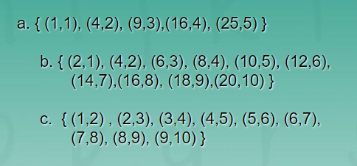
2. Menyatakan Relasi
2.3. Himpunan Pasangan Berurutan
Contoh :
Himpunan
A = { 1, 2, 3, … , 25}
B = { 1, 2, 3, … , 10 } .
Tentukan himpunan pasangan berurutan yang menyatakan relasi A ke B dengan hubungan :
kuadrat dari
dua kali dari
Satu kurangnya dari

Slide 29
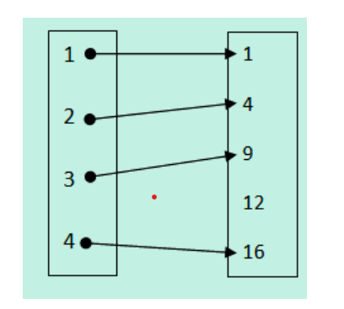
Latihan
1.

Slide 30
Daftar Pustaka
https://slideplayer.info/slide/3154553/
https://pastiguna.com/relasi-dan-fungsi/
http://file.upi.edu/Direktori/FPMIPA/JUR._PEND._MATEMATIKA/196612131992031-CECE_KUSTIAWAN/Fungsi.pdf
https://www.brilio.net/ragam/25-contoh-soal-fungsi-komposisi-dan-pembahasannya-gampang-dicermati-221005q.html

